Slide 1
CRIAÇÂO DE VM Amazon EC2
Como usar
Vamos aprender como criar e testar uma VM EC2 (Elastic Computer Cloud)
© 2020, Amazon Web Services, Inc. or its affiliates. All rights reserved ‹#›
Notes:
‹#›
How to Use
This document is both a Student Guide and an Educator Guide. Print the Student Guide as a PDF for distribution to your students. You can also print this Educator Guide (see instructions below).
Printing Student Guide
Click View > Normal
Windows:
File > Export > Create PDF
Mac
File > Export > File Format: PDF
Printing Educator Guide
Click View > Notes Pages
File > Print > Layout: Notes
Objetivo:
Este Guia de atividades faz parte das ofertas de conteúdo do AWS Educate. O objetivo deste guia de lançamento e configuração de uma instância do Amazon EC2 da Amazon é fornecer aos educadores prompts e atividades de extensão em apoio às atividades em nuvem. O guia inclui uma atividade voltada para o aluno chamada “Iniciando e configurando uma instância do Amazon EC2” e as notas específicas do educador correspondentes para orientar a facilitação da atividade.
Descrição:
Este Guia de atividades estrutura a atividade para iniciar e configurar uma instância do Amazon EC2.
Quais são os objetivos de iniciar e configurar um Guia de atividades de instância do Amazon EC2? Ao usar o guia, os educadores serão capazes de:
Compreender as metas da atividade, objetivos de aprendizagem, conceitos-chave e terminologia
Facilite a aprendizagem do aluno antes, durante e depois da atividade
Avalie o conhecimento dos alunos sobre o Amazon EC2
Conteúdo do guia:
Atividades de preparação
Ativar conhecimento prévio
Discussão pré-atividade
Facilitação de atividades
Estratégias de alfabetização
Prompts de linguagem
Descolar
Verificando a compreensão
Assessments
Principais conceitos e terminologia
Específico da tarefa
Baseado em desempenho
Relatório de atividades e atividades de extensão
Discussão pós-atividade
Representam conceitos
Atividades de extensão
Recursos adicionais
Use esses recursos por meio do AWS Management Console para concluir as tarefas relacionadas ao Amazon EC2:
Introdução ao Amazon EC2 (links para um site externo): https://aws.amazon.com/ec2/getting-started/.
Tutorial: Introdução às instâncias do Amazon EC2 Linux (links para um site externo): HTTPs://docs.aws.amazon.com/AWSEC2/latest/UserGuide/EC2_GetStarted.html
Configurando com o Amazon EC2 (links para um site externo): https://docs.aws.amazon.com/AWSEC2/latest/UserGuide/get-set-up-for-amazon-ec2.html
O que é Amazon EC2? (links para um site externo): https://docs.aws.amazon.com/AWSEC2/latest/UserGuide/concepts.html
Launching and configuring an Amazon EC2 Instance

Slide 2


Iniciar e configurar uma instância do Amazon EC2
Leia-me
ANTES DE COMEÇAR
Aqui estão algumas
informações importantes que você deve saber antes de iniciar esta atividade prática.
Como um dos mais novos funcionários da BitBeat, você foi encarregado de fornecer um servidor da web para sua empresa para implantar a versão mais recente de seu produto BitBanger, que está definido para conquistar a indústria fonográfica e o mundo.
A equipe de produto está construindo o aplicativo BitBanger e pediu ajuda a você.
Nesse ponto, eles precisam ser capazes de implantar as primeiras versões de seu produto em uma máquina virtual para que possam testar se tudo funciona.
O BitBeat está com um orçamento apertado e, como não é para clientes, eles não precisam de algo muito caro.
A equipe de produto enviou a você os seguintes requisitos:
Precisamos de um servidor web.
Deve ser uma máquina Amazon Linux 2.
Deve ser configurado como um servidor HTTP Apache (“httpd”).
Queremos que seja barato.
O servidor web deve ser acessível publicamente (IP público).
Tempo de atividade: 60 min.
Requisitos: você deve ter uma conta AWS Educate. Se você não se cadastrou para uma conta do AWS Educate, siga as instruções fornecidas na página do AWSeducate.com.
Obtendo ajuda: se você tiver problemas ao concluir esta atividade, peça ajuda ao seu instrutor.
© 2020, Amazon Web Services, Inc. or its affiliates. All rights reserved ‹#›
Notes:
Facilitação de atividades, página 2:
Online (O)
Aviso: peça aos alunos que escrevam em suas anotações ou compartilhem no bate-papo sua resposta ao seguinte aviso. Os alunos podem concluir isso como um pré-trabalho, junto com o prompt de discussão a seguir:
Você construiu um servidor da web em nuvem no passado? Descreva resumidamente o seu servidor web. Se você já usou o Amazon EC2 no passado, descreva sua experiência. Não se preocupe se você não tiver experiência na criação de um servidor da web ou experiência com o Amazon EC2 - você aprenderá a usar o Amazon EC2 nesta atividade de aprendizado prático.
O instrutor pergunta: Quantos de vocês já construíram um servidor web antes?
[Escolha um aluno.]
O instrutor diz: Conte-nos mais sobre seu servidor.
O instrutor pergunta: Alguém já usou o Amazon EC2 antes?
[Escolha um aluno, se aplicável.]
O instrutor diz: Conte-nos mais sobre como você usou o Amazon EC2.
[Se os alunos não estiverem familiarizados com o Amazon EC2, diga a eles que não
para se preocupar e que eles farão o aprendizado prático do Amazon EC2 nesta atividade.]
Discussão pré-atividade (IP)
Faça pares com os alunos ou peça-lhes que trabalhem em pequenos grupos e, a seguir, discuta em classe. Deixe os alunos saberem que eles serão capazes de responder a essa pergunta com confiança após a conclusão da atividade.
Aviso pré-atividade: (O)
Leia o cenário e responda ao prompt em suas notas. (Isso também pode ser feito como trabalho de pré-atividade com as questões Ativar Conhecimento de Fundo.)
Informações básicas para informar as respostas:
Amazon Elastic Compute Cloud (EC2) oferece capacidade de computação escalonável na nuvem Amazon Web Services (AWS). Usar o Amazon EC2 elimina a necessidade de investir em hardware antecipadamente, para que você possa desenvolver e implantar aplicativos com mais rapidez. Você pode usar o Amazon EC2 para iniciar quantos ou poucos servidores virtuais precisar, configurar a segurança e a rede e gerenciar o armazenamento. O Amazon EC2 permite que você amplie ou diminua a escala para lidar com mudanças nos requisitos ou picos de popularidade, reduzindo sua necessidade de prever o tráfego.
‹#›
Activate Background Knowledge
Potential prompts:
In Person (IP)
Instructor say: With a partner, discuss your experience with building a cloud webserver.
Discuss: Ask students to share their server/experience with the group.
Instructor ask: Has anyone used Amazon Elastic Compute Cloud (EC2) before?
Instructor say: Tell us more about how you used Amazon EC2.
[If students are unfamiliar with Amazon EC2, tell them not
to worry, and that they will be doing hands-on learning with Amazon EC2 in this activity.]
Instructor say: (if students are unfamiliar with Amazon EC2, ask them what they think the service might provide)

Slide 3

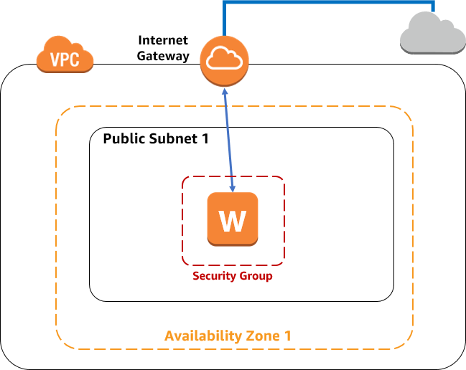

Iniciar e configurar uma instância do Amazon EC2
Visão geral da tarefa
Mãos a obra.
Nesta atividade prática, você vai construir um servidor da web de prova de conceito (POC) em nuvem. Para entregar este POC, você precisará para criar e lançar um t2.micro Amazon Elastic Compute Cloud (Amazon EC2) instância usando um Linux Amazon Machine Image (AMI) de nível gratuito que está configurado para ser um servidor da web.
Um AMI é um modelo usado para criar uma máquina virtual no Amazon EC2. Uma instância do Amazon EC2 fornece capacidade de computação escalonável na nuvem Amazon Web Services (AWS). Ao iniciar uma instância do Amazon EC2, você está criando um servidor virtual. Isso significa que você protege o espaço em um servidor físico localizado em um data center da AWS para seu uso. O espaço alocado consiste no processador, memória, armazenamento e recursos de rede de que você precisa para executar suas cargas de trabalho, aplicativos, serviços e muito mais.
Você sabia
Amazon EC2 um serviço da web que fornece capacidade de computação redimensionável na nuvem na forma de uma máquina virtual. Nesta atividade, você terá uma prática prática para iniciar, configurar e redimensionar uma instância do Amazon EC2.
Você irá:
Inicie e configure um Amazon EC2 (Elastic Computer Cloud)
Resolva problemas do seu Amazon EC2
Atualize os grupos de segurança
Crie e teste uma regra
Redimensionar uma instância
Resultados de aprendizagem
Provisione e inicie uma instância do Amazon EC2 selecionando o AMI certo e o tipo de instância para criar uma máquina virtual que pode ser usada por uma organização como um servidor da web.
Vamos começar!
© 2020, Amazon Web Services, Inc. or its affiliates. All rights reserved ‹#›
Notes:
Facilitação de atividades, página 3:
Estratégia de alfabetização (IP)
Peça aos alunos que leiam as páginas 1-3. Enquanto os alunos leem, faça-os circular termos importantes que conhecem e sublinhar termos que não conhecem. Depois que os alunos terminarem de ler, discuta a tarefa da atividade. Escolha um aluno para reformular e explicar a tarefa da atividade usando os termos identificados na leitura. Certifique-se de que os termos e conceitos-chave identificados pelos alunos sejam discutidos por toda a classe.
Considere exibir as definições para cada termo e conceito em um local visível na sala de aula ou peça aos alunos que combinem os termos e definições em pares. Como alternativa, pergunte aos alunos o nome de um serviço da web que fornece capacidade de computação redimensionável na nuvem na forma de uma máquina virtual e verifique se eles entendem os termos e definições principais. Uma avaliação de terminologia também está incluída neste baralho como uma opção para verificar a compreensão do aluno.
Estratégia de Alfabetização (O)
Peça aos alunos que leiam as páginas 1-3. Enquanto os alunos leem, peça-lhes que destacem termos importantes. Depois que os alunos terminarem a leitura, eles devem escrever a tarefa da atividade, explicando a tarefa em suas próprias palavras e certificando-se de incluir os termos identificados na leitura. Considere oferecer acesso a definições ou solicitar que os alunos encontrem as definições de termos importantes online.
Prompt de linguagem
Esta terminologia específica da AWS pode ser nova para os alunos e é importante para ter sucesso nesta atividade:
Amazon Elastic Compute Cloud (EC2): um serviço da web que fornece capacidade de computação redimensionável e segura na nuvem; projetado para tornar a computação em nuvem em escala da web mais fácil para os desenvolvedores
Amazon Machine Images (AMIs): modelos pré-configurados para instâncias; empacote os bits necessários para o seu servidor (incluindo o sistema operacional e software adicional)
Instância: uma instância é um servidor virtual na nuvem AWS
Regiões: locais físicos para seus recursos (como instâncias)
Nuvens privadas virtuais (VPCs): redes virtuais que você cria que são logicamente isoladas do resto da nuvem AWS e que você pode opcionalmente se conectar à sua própria rede
‹#›

Slide 4

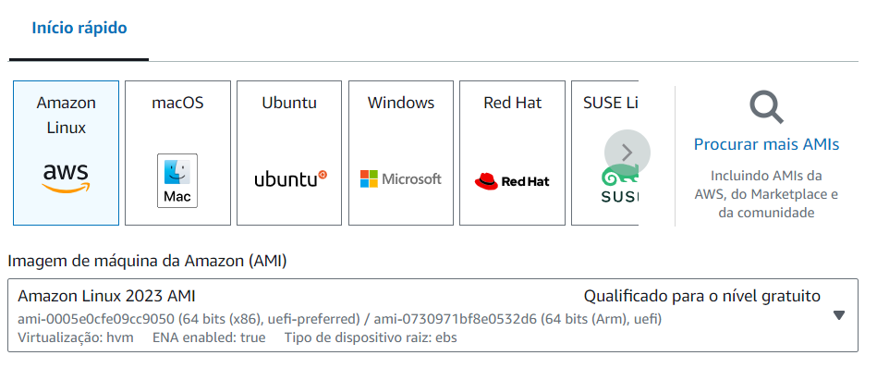
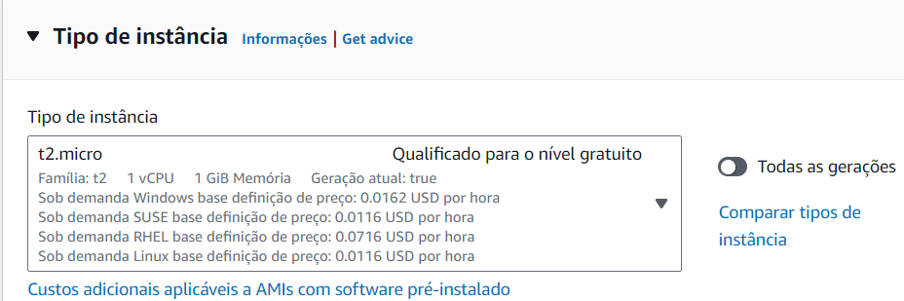
Iniciar e configurar uma instância do Amazon EC2
VOCÊ SABIA
Quando você cria sua conta da AWS, a AWS cria uma Amazon Virtual Private Cloud (Amazon VPC) padrão para você em cada região. Seu Amazon VPC padrão contém uma sub-rede padrão.
Inicie uma instância Amazon EC2
Nosso primeiro requisito é que nossa equipe de produto deseje um servidor web Linux que tenha o Apache instalado. Eles também gostariam que fosse acessível ao público, então vamos em frente.
No AWS Management Console, encontre e selecione o painel do Amazon EC2
No EC2 dashboard do Amazon, clique em .
Observe a variedade de AMIs localizadas na página AMI. Esses são modelos diferentes para diferentes tipos de máquinas. Selecione o Amazon Linux 2 AMI (HVM)
Observe a variedade de tipos de instância disponíveis.
Selecione a instância t2.micro.
Selecione Próximo: Configure Instance Details
© 2020, Amazon Web Services, Inc. or its affiliates. All rights reserved ‹#›
Notes:
Facilitação de atividades, página 4:
Verifique a compreensão (IP e O)
Antes dos alunos lançarem uma instância EC2:
Pergunte: O que é um VPC padrão?
Informações básicas para informar as respostas: Quando você cria sua conta da AWS, a AWS cria um VPC padrão para você em cada região. O VPC padrão contém uma sub-rede padrão. Você pode querer revisar a seguinte terminologia: Amazon VPC e sub-rede. Amazon VPC é uma rede virtual isolada logisticamente na nuvem AWS. Você define o espaço de endereço IP de um VPC a partir dos intervalos selecionados. Uma sub-rede é um segmento do intervalo de endereços IP de um VPC onde você pode colocar grupos de recursos isolados.
Descolar
Conforme os alunos iniciam suas instâncias, eles podem escolher os modelos errados. Certifique-se de selecionar Amazon Linux 2 AMI (HVM) e o tipo de instância correto: instância t2.micro.
Suporte online
Esteja preparado para fazer as perguntas acima enquanto os alunos realizam a atividade. Considere reunir os alunos para discutir ou fazer perguntas no chat. Incentive os alunos a fazer perguntas no bate-papo e estar preparados para os desafios comuns que os alunos encontram na seção de desbloqueio acima.
Prompt de linguagem
Esta terminologia e conceito podem ser novos para os alunos:
Bootstrapping: código executado quando um computador é inicializado; um processo que carrega e executa comandos automaticamente.
‹#›

Slide 5
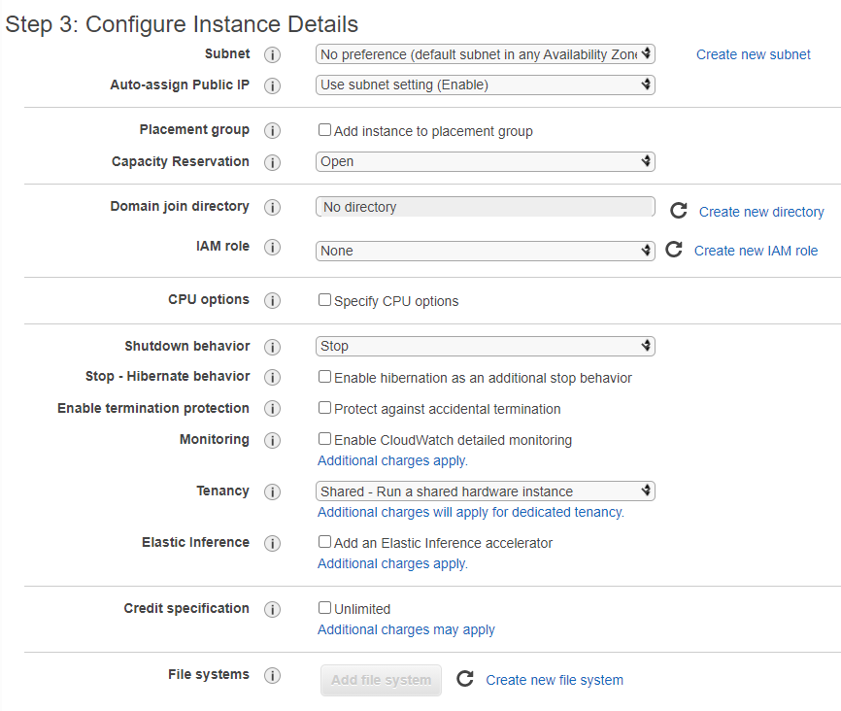
Iniciar e configurar uma instância do Amazon EC2
Como este é apenas um POC, usaremos nosso Amazon VPC padrão e lançaremos
nossa instância Amazon EC2 na sub-rede pública padrão, onde ele atribuirá
automaticamente um endereço IP público à nossa máquina virtual.
Aceite as configurações padrão para a página Configure Instance Details
© 2020, Amazon Web Services, Inc. or its affiliates. All rights reserved ‹#›
Notes:
Facilitação de atividades, página 4:
Verifique a compreensão (IP e O)
Antes dos alunos lançarem uma instância EC2:
Pergunte: O que é um VPC padrão?
Informações básicas para informar as respostas: Quando você cria sua conta da AWS, a AWS cria um VPC padrão para você em cada região. O VPC padrão contém uma sub-rede padrão. Você pode querer revisar a seguinte terminologia: Amazon VPC e sub-rede. Amazon VPC é uma rede virtual isolada logisticamente na nuvem AWS. Você define o espaço de endereço IP de um VPC a partir dos intervalos selecionados. Uma sub-rede é um segmento do intervalo de endereços IP de um VPC onde você pode colocar grupos de recursos isolados.
Descolar
Conforme os alunos iniciam suas instâncias, eles podem escolher os modelos errados. Certifique-se de selecionar Amazon Linux 2 AMI (HVM) e o tipo de instância correto: instância t2.micro.
Suporte online
Esteja preparado para fazer as perguntas acima enquanto os alunos realizam a atividade. Considere reunir os alunos para discutir ou fazer perguntas no chat. Incentive os alunos a fazer perguntas no bate-papo e estar preparados para os desafios comuns que os alunos encontram na seção de desbloqueio acima.
Prompt de linguagem
Esta terminologia e conceito podem ser novos para os alunos:
Bootstrapping: código executado quando um computador é inicializado; um processo que carrega e executa comandos automaticamente.
‹#›

Slide 6
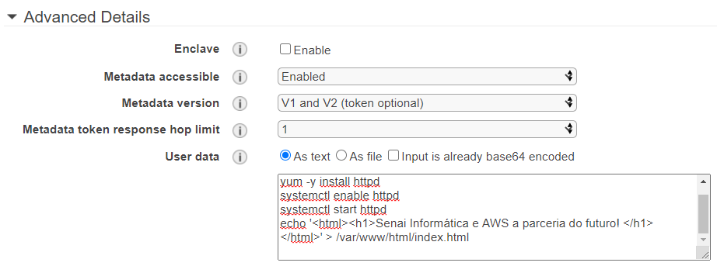


Iniciar e configurar uma instância do Amazon EC2
7. Role para baixo para ver a seção Advanced Details.
Expanda Advanced Details. Aparecerá um campo para User data.
Copie os comandos a seguir e cole-os no campo User data.
(Isso é chamado bootstrapping, fornecendo código que é executado quando um computador é inicializado.)
#!/bin/bash
yum -y install httpd
systemctl enable httpd
systemctl start httpd
echo '<html><h1>Senai Informática e AWS a parceria do futuro! </h1></html>' > /var/www/html/index.html
Veja se você consegue identificar quais ações de cada linha do script bash:
Instala, habilita e inicia o servidor Apache HTTP.
Cria uma página index.html com uma mensagem.
Clique em Next: Add Storage
Não precisaremos de outro volume Amazon Elastic Block Store (Amazon EBS)
Dentro de Step4: Add Storage - Clique em Next : Add Tags
© 2020, Amazon Web Services, Inc. or its affiliates. All rights reserved ‹#›
Notes:
Facilitação de atividades, página 4:
Verifique a compreensão (IP e O)
Antes dos alunos lançarem uma instância EC2:
Pergunte: O que é um VPC padrão?
Informações básicas para informar as respostas: Quando você cria sua conta da AWS, a AWS cria um VPC padrão para você em cada região. O VPC padrão contém uma sub-rede padrão. Você pode querer revisar a seguinte terminologia: Amazon VPC e sub-rede. Amazon VPC é uma rede virtual isolada logisticamente na nuvem AWS. Você define o espaço de endereço IP de um VPC a partir dos intervalos selecionados. Uma sub-rede é um segmento do intervalo de endereços IP de um VPC onde você pode colocar grupos de recursos isolados.
Descolar
Conforme os alunos iniciam suas instâncias, eles podem escolher os modelos errados. Certifique-se de selecionar Amazon Linux 2 AMI (HVM) e o tipo de instância correto: instância t2.micro.
Suporte online
Esteja preparado para fazer as perguntas acima enquanto os alunos realizam a atividade. Considere reunir os alunos para discutir ou fazer perguntas no chat. Incentive os alunos a fazer perguntas no bate-papo e estar preparados para os desafios comuns que os alunos encontram na seção de desbloqueio acima.
Prompt de linguagem
Esta terminologia e conceito podem ser novos para os alunos:
Bootstrapping: código executado quando um computador é inicializado; um processo que carrega e executa comandos automaticamente.
‹#›

Slide 7
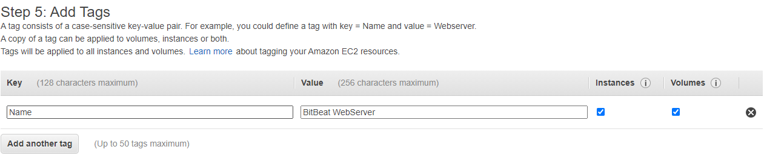
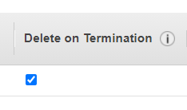

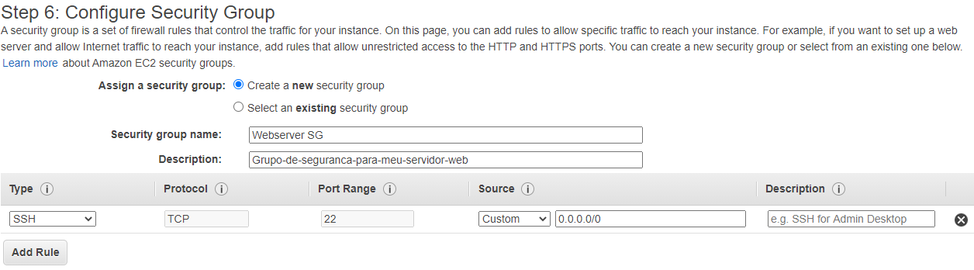

Iniciar e configurar uma instância do Amazon EC2
Vamos adicionar algum armazenamento à nossa instância, tags e grupos de segurança:
Dentro de Step 5: Add Tags - Clique em Add tag e configure:
Key: Name e Valor: BitBeat WebServer
Sempre
deixar ativo
Clique em Next : Configure Security Group
Configure um novo grupo de segurança como segue:
Security group nome: WebserverGrupoSec
Description : Grupo-de-seguranca-para-meu-servidor-web
Click em Review and Launch.
Grupos de segurança
Os grupos de segurança da AWS (SGs) são associados às instâncias do Amazon EC2 e fornecem segurança no nível de protocolo e acesso à porta.
Um grupo de segurança funciona da mesma maneira que um firewall.
Liberando acesso SSH
Ele contém um conjunto de regras que filtram o tráfego que entra e sai de uma instância do Amazon EC2. Por padrão, todo o tráfego não local é bloqueado.
Por exemplo, os servidores da web geralmente permitem acesso ao tráfego público na porta 80 (HTTP) e / ou na porta 443 (HTTPS).
Warning (ignorar o alerta porque precisamos
acessar o servidor
© 2020, Amazon Web Services, Inc. or its affiliates. All rights reserved ‹#›
Notes:
Facilitação de atividades, página 5:
Verifique a compreensão (IP e O)
Antes que os alunos configurem um grupo de segurança na etapa 10:
O instrutor pergunta: Como você protege as instâncias do Amazon EC2 em execução no seu VPC?
Informações básicas para informar as respostas: Os grupos de segurança do Amazon EC2 podem ser usados ​​para ajudar a proteger instâncias em um Amazon VPC. Os grupos de segurança em um VPC permitem que você especifique o tráfego de rede de entrada e saída que é permitido para ou de cada instância do Amazon EC2. O tráfego que não é explicitamente permitido para ou de uma instância é negado automaticamente.
Pergunte: O que é um par de chaves?
Resposta: A AWS armazena a chave pública e você armazena a chave privada em um local seguro. Você pode proteger as informações de login de suas instâncias usando pares de chaves.
Descolar
Certifique-se de que os alunos aguardem até que seu novo estado de instância EC2 seja exibido como em execução. Se as páginas da web dos alunos não carregarem corretamente….
Suporte online
Esteja preparado para fazer as perguntas acima enquanto os alunos realizam a atividade. Considere reunir os alunos para discutir ou fazer perguntas no chat. Incentive os alunos a fazer perguntas no bate-papo e estar preparados para os desafios comuns que os alunos encontram na seção de desbloqueio acima.
‹#›

Slide 8
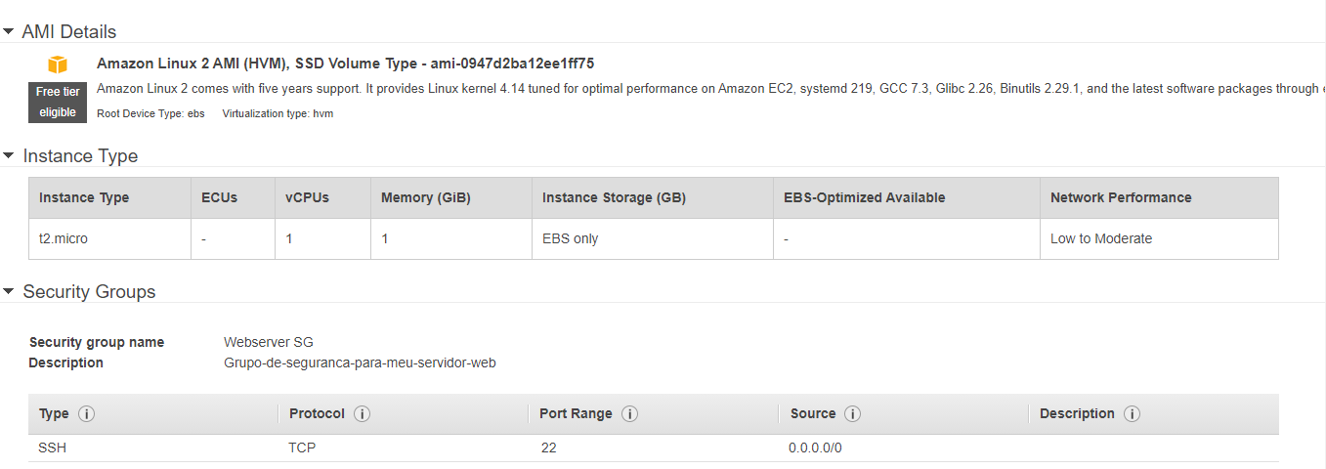
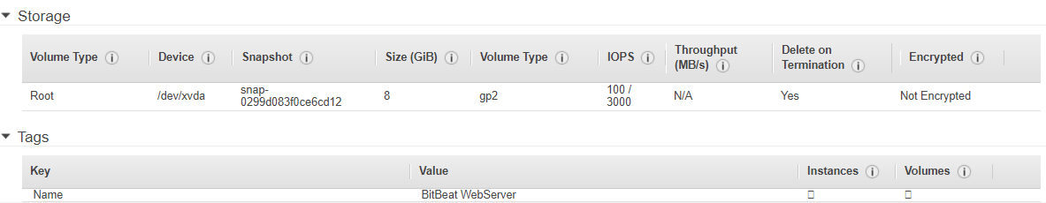

Iniciar e configurar uma instância do Amazon EC2
Revise os detalhes:
role para baixo e clique em Launch.
© 2020, Amazon Web Services, Inc. or its affiliates. All rights reserved ‹#›
Notes:
Facilitação de atividades, página 5:
Verifique a compreensão (IP e O)
Antes que os alunos configurem um grupo de segurança na etapa 10:
O instrutor pergunta: Como você protege as instâncias do Amazon EC2 em execução no seu VPC?
Informações básicas para informar as respostas: Os grupos de segurança do Amazon EC2 podem ser usados ​​para ajudar a proteger instâncias em um Amazon VPC. Os grupos de segurança em um VPC permitem que você especifique o tráfego de rede de entrada e saída que é permitido para ou de cada instância do Amazon EC2. O tráfego que não é explicitamente permitido para ou de uma instância é negado automaticamente.
Pergunte: O que é um par de chaves?
Resposta: A AWS armazena a chave pública e você armazena a chave privada em um local seguro. Você pode proteger as informações de login de suas instâncias usando pares de chaves.
Descolar
Certifique-se de que os alunos aguardem até que seu novo estado de instância EC2 seja exibido como em execução. Se as páginas da web dos alunos não carregarem corretamente….
Suporte online
Esteja preparado para fazer as perguntas acima enquanto os alunos realizam a atividade. Considere reunir os alunos para discutir ou fazer perguntas no chat. Incentive os alunos a fazer perguntas no bate-papo e estar preparados para os desafios comuns que os alunos encontram na seção de desbloqueio acima.
‹#›

Slide 9
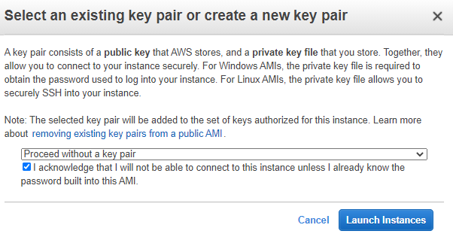

Iniciar e configurar uma instância do Amazon EC2
O modelo do par de chaves é exibido. No menu suspenso, selecione Proceed without a key pair, marque a caixa ao lado da instrução “I acknowledge… “e clique em Launch Instances
Na página Launch Status , role até a parte inferior e clique em View Instances. Você será direcionado para a página Instâncias.
prossiga sem um par de chaves
Aguarde até que seu novo estado de instância do Amazon EC2 seja exibido como corrida.
© 2020, Amazon Web Services, Inc. or its affiliates. All rights reserved ‹#›
Notes:
Facilitação de atividades, página 5:
Verifique a compreensão (IP e O)
Antes que os alunos configurem um grupo de segurança na etapa 10:
O instrutor pergunta: Como você protege as instâncias do Amazon EC2 em execução no seu VPC?
Informações básicas para informar as respostas: Os grupos de segurança do Amazon EC2 podem ser usados ​​para ajudar a proteger instâncias em um Amazon VPC. Os grupos de segurança em um VPC permitem que você especifique o tráfego de rede de entrada e saída que é permitido para ou de cada instância do Amazon EC2. O tráfego que não é explicitamente permitido para ou de uma instância é negado automaticamente.
Pergunte: O que é um par de chaves?
Resposta: A AWS armazena a chave pública e você armazena a chave privada em um local seguro. Você pode proteger as informações de login de suas instâncias usando pares de chaves.
Descolar
Certifique-se de que os alunos aguardem até que seu novo estado de instância EC2 seja exibido como em execução. Se as páginas da web dos alunos não carregarem corretamente….
Suporte online
Esteja preparado para fazer as perguntas acima enquanto os alunos realizam a atividade. Considere reunir os alunos para discutir ou fazer perguntas no chat. Incentive os alunos a fazer perguntas no bate-papo e estar preparados para os desafios comuns que os alunos encontram na seção de desbloqueio acima.
‹#›

Slide 10

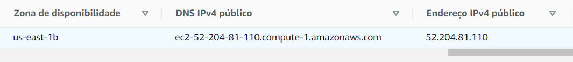
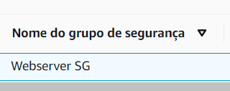
Iniciar e configurar uma instância do Amazon EC2
Teste sua página da web
Selecione sua instância BitBeat webServer e copie o endereço IP público IPV4 para sua área de transferência
Cole o endereço IP público em uma nova janela do navegador e observe os resultados.
A sua página da web carregou corretamente? Se não, qual pode ser o problema?
Temos as colunas:
Name (nome da instancia)
ID da Instancia
Estado da Instância (Executando, Interrompido)
Tipo da Instância
Verificação de Status (Inicializando, 2/2 verificações aprovadas)
Zona de disponibilidade (que que local a VM esta rodando)
DNS
Endereço IP publico
Nome do grupo de Segurança
(é o Firewall)
© 2020, Amazon Web Services, Inc. or its affiliates. All rights reserved ‹#›
Notes:
Facilitação de atividades, página 5:
Verifique a compreensão (IP e O)
Antes que os alunos configurem um grupo de segurança na etapa 10:
O instrutor pergunta: Como você protege as instâncias do Amazon EC2 em execução no seu VPC?
Informações básicas para informar as respostas: Os grupos de segurança do Amazon EC2 podem ser usados ​​para ajudar a proteger instâncias em um Amazon VPC. Os grupos de segurança em um VPC permitem que você especifique o tráfego de rede de entrada e saída que é permitido para ou de cada instância do Amazon EC2. O tráfego que não é explicitamente permitido para ou de uma instância é negado automaticamente.
Pergunte: O que é um par de chaves?
Resposta: A AWS armazena a chave pública e você armazena a chave privada em um local seguro. Você pode proteger as informações de login de suas instâncias usando pares de chaves.
Descolar
Certifique-se de que os alunos aguardem até que seu novo estado de instância EC2 seja exibido como em execução. Se as páginas da web dos alunos não carregarem corretamente….
Suporte online
Esteja preparado para fazer as perguntas acima enquanto os alunos realizam a atividade. Considere reunir os alunos para discutir ou fazer perguntas no chat. Incentive os alunos a fazer perguntas no bate-papo e estar preparados para os desafios comuns que os alunos encontram na seção de desbloqueio acima.
‹#›

Slide 11
Troubleshooting no Amazon EC2
Lançamos com sucesso nosso servidor BitBeat, mas quando tentamos acessar o endereço IP PÚBLICO, ocorreu um erro:
“Este site não pode ser acessado (This site cannot be reached)”.
Nossa equipe de produto não conseguirá acessar seu aplicativo BitBanger se não puderem acessar o servidor da web.
É nosso trabalho descobrir como resolver esse problema.
Reveja as etapas anteriores e leia sobre os grupos de segurança.
Ao iniciar uma instância no Amazon EC2, você tem a opção de passar dados do usuário para a instância que podem ser usados para executar tarefas de configuração automatizadas comuns e até mesmo executar scripts após o início da instância.
Você sabia
Se você estiver familiarizado com scripts de shell, esta é a maneira mais simples e completa de enviar instruções para uma instância na inicialização.
Adicionar essas tarefas no momento da inicialização adiciona ao quantidade de tempo que leva para inicializar a instância.
Vocês deve permitir alguns minutos de tempo extra para as tarefas a serem concluídas antes de testar se o script do usuário foi concluído com sucesso.
© 2020, Amazon Web Services, Inc. or its affiliates. All rights reserved ‹#›
Notes:
Facilitação de atividades, página 6:
Verifique a compreensão (IP e O)
Perguntas sugeridas:
O instrutor pergunta: Que erro você recebeu? Por quê?
O instrutor pergunta: (após a etapa 4) O que estava faltando no grupo de segurança? O que você precisa fazer para corrigir o problema?
O instrutor pergunta: (após o teste) Que mensagem você vê?
Descolar
Se os alunos não virem a mensagem, peça-lhes que verifiquem:
seu grupo de segurança e certifique-se de que seguiram as instruções em detalhes
que a porta HTTP (porta 80) está configurada
que eles não selecionaram HTTP (porta 443) por engano
‹#›

Slide 12
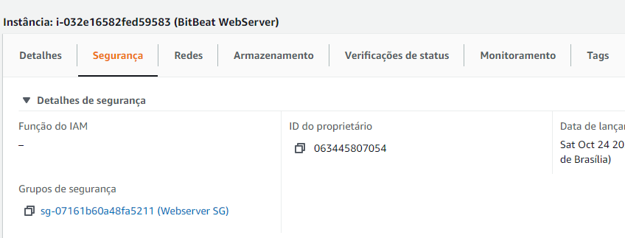
Troubleshooting no Amazon EC2
Atualize seu grupo de segurança
Mantenha o navegador aberto e volte para a guia EC2 Management Console;
No painel de navegação esquerdo, em Segurança (Security), veja Grupos de segurança (Security Groups);
Selecione o grupo de regras em azul com nome (...Webserver SG)
(É o grupo de segurança que você criou ao iniciar sua instância do Amazon EC2)
© 2020, Amazon Web Services, Inc. or its affiliates. All rights reserved ‹#›
Notes:
Facilitação de atividades, página 6:
Verifique a compreensão (IP e O)
Perguntas sugeridas:
O instrutor pergunta: Que erro você recebeu? Por quê?
O instrutor pergunta: (após a etapa 4) O que estava faltando no grupo de segurança? O que você precisa fazer para corrigir o problema?
O instrutor pergunta: (após o teste) Que mensagem você vê?
Descolar
Se os alunos não virem a mensagem, peça-lhes que verifiquem:
seu grupo de segurança e certifique-se de que seguiram as instruções em detalhes
que a porta HTTP (porta 80) está configurada
que eles não selecionaram HTTP (porta 443) por engano
‹#›

Slide 13
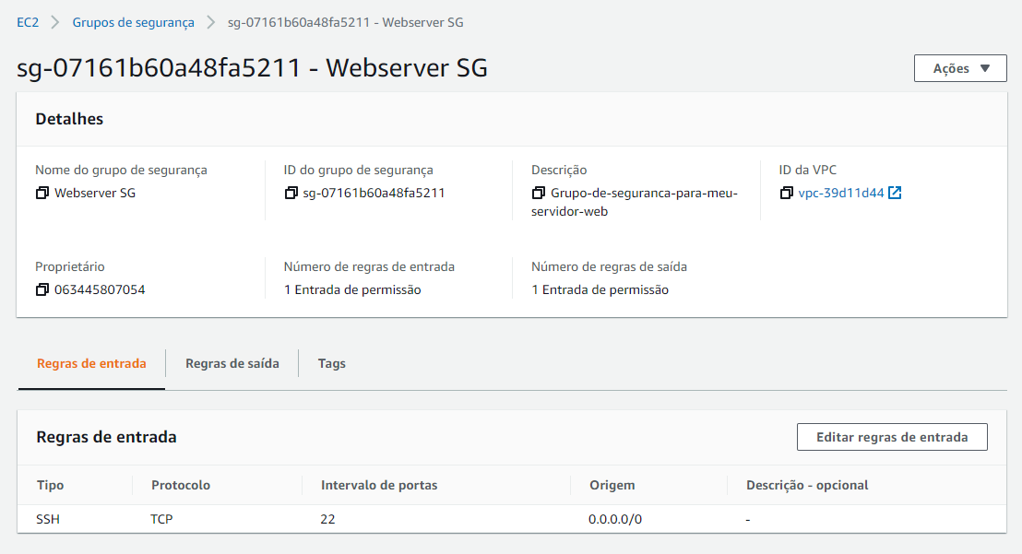
Troubleshooting no Amazon EC2
Atualize seu grupo de segurança
Clique na guia Regras de Entrada Inbound.
Observe que o grupo de segurança atualmente não possui regras HTTP
- Vamos adicionar uma nova regra – clique em Editar regras de Entrada
© 2020, Amazon Web Services, Inc. or its affiliates. All rights reserved ‹#›
Notes:
Facilitação de atividades, página 6:
Verifique a compreensão (IP e O)
Perguntas sugeridas:
O instrutor pergunta: Que erro você recebeu? Por quê?
O instrutor pergunta: (após a etapa 4) O que estava faltando no grupo de segurança? O que você precisa fazer para corrigir o problema?
O instrutor pergunta: (após o teste) Que mensagem você vê?
Descolar
Se os alunos não virem a mensagem, peça-lhes que verifiquem:
seu grupo de segurança e certifique-se de que seguiram as instruções em detalhes
que a porta HTTP (porta 80) está configurada
que eles não selecionaram HTTP (porta 443) por engano
‹#›

Slide 14
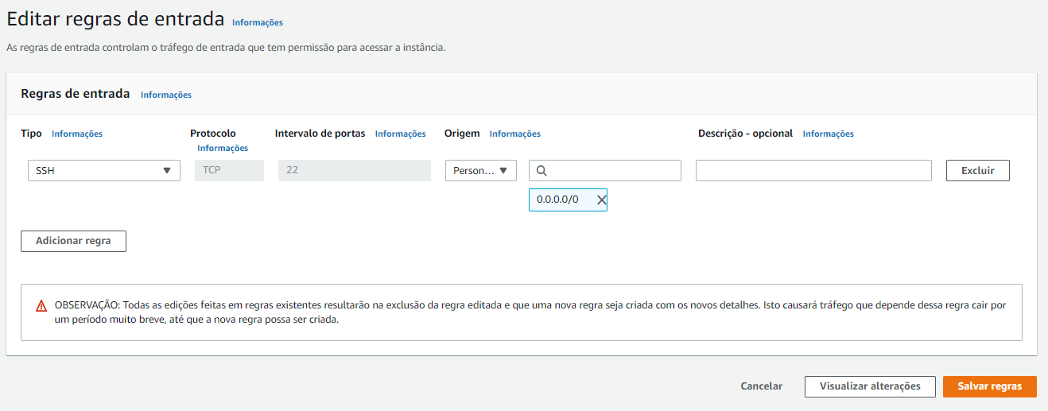
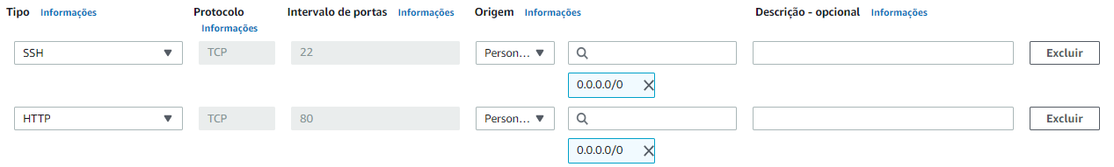

Troubleshooting no Amazon EC2
Atualize seu grupo de segurança
Clique em Adicionar regra e defina as seguintes configurações
Tipe: HTTP
Source : 0.0.0.0/0
Click em Salvar regra
A nova regra de HTTP de entrada criará uma entrada para o endereço IP IPV4 (0.0.0.0/0) e também para o endereço IPV6 (:: / 0)
Teste sua regra
Volte para a guia que você abriu anteriormente com o endereço IP público do servidor da web
Atualize a página do navegador
Você deverá ver a mensagem: Senai Informática e AWS a parceria do futuro!
© 2020, Amazon Web Services, Inc. or its affiliates. All rights reserved ‹#›
Notes:
Facilitação de atividades, página 6:
Verifique a compreensão (IP e O)
Perguntas sugeridas:
O instrutor pergunta: Que erro você recebeu? Por quê?
O instrutor pergunta: (após a etapa 4) O que estava faltando no grupo de segurança? O que você precisa fazer para corrigir o problema?
O instrutor pergunta: (após o teste) Que mensagem você vê?
Descolar
Se os alunos não virem a mensagem, peça-lhes que verifiquem:
seu grupo de segurança e certifique-se de que seguiram as instruções em detalhes
que a porta HTTP (porta 80) está configurada
que eles não selecionaram HTTP (porta 443) por engano
‹#›

Slide 15
Iniciar e configurar uma instância do Amazon EC2
Parabéns! Lançamos com sucesso nosso webserver BitBeat e nossa equipe de produto está muito satisfeita por ter um POC para o lançamento do BitBanger. Para ter certeza de que fizemos tudo certo, você deve revisar os requisitos.
Requesitos | Estado
Precisamos de um servidor web. | Complete
O servidor da Web deve ser uma máquina Linux. | Complete
O servidor da Web deve ter o Apache instalado. | Complete
O servidor da web deve minimizar o custo. | Amazon EC2 T2 Guia de preços (dica: observe o preço sob demanda /hora) https://aws.amazon.com/ec2/instance-types/t2/
O servidor da Web deve ser acessível ao público. | Complete
Eficácia de custos
Você usou uma instância t2.micro, mas de que outras formas podemos economizar custos para sua empresa? Os serviços de computação em nuvem usam um modelo de preço baseado em utilitário. Basicamente, se você deixar a luz acesa, há um custo associado que aparecerá na conta de luz. Se nossa equipe de produto só trabalha de segunda a sexta-feira entre 8h00 e 18h00, podemos minimizar o custo desligando nosso servidor da Web BitBeat quando não o estivermos usando?
© 2020, Amazon Web Services, Inc. or its affiliates. All rights reserved ‹#›
Notes:
Facilitação de atividades, página 7:
Verifique a compreensão (IP e O)
Atividade sugerida:
Alunos em pares. Peça-lhes que perguntem um ao outro o status de cada requisito e discutam quaisquer problemas no cumprimento dos requisitos.
Perguntas sugeridas:
O instrutor pergunta: Qual requisito se concentra na minimização de custos?
O instrutor pergunta: O que é um modelo de precificação baseado em utilidade?
O instrutor pergunta: Como você pode ajudar o BitBeat a minimizar seus custos de servidor da web?
Descolar
Se os alunos não conseguirem preencher algum ou todos os requisitos, peça-lhes que:
Faça a atividade novamente; certifique-se de que os alunos prestem muita atenção aos detalhes e sigam cada uma das instruções.
Reveja suas etapas na atividade, prestando muita atenção às instruções e fazendo os ajustes necessários.
Verifique copiar / colar. Os alunos às vezes adicionam inadvertidamente um espaço ou caractere ao copiar e colar. Aconselhe o aluno a prestar muita atenção ao copiar / colar.
‹#›

Slide 16


Iniciar e configurar uma instância do Amazon EC2
Você sabia
Você pode redimensionar uma instância apenas se seu tipo de instância atual e o novo tipo de instância que você deseja forem compatíveis das seguintes maneiras:
Virtualization type : Linux AMIs usam um dos dois tipos de virtualização — paravirtual (PV) ou máquina virtual de hardware (HVM). Você não pode redimensionar uma instância que foi iniciada de um PV AMI para um tipo de instância que seja apenas HVM. Verifique o tipo de instância na guia instance Description em Virtualization.
Architecture : Amazon Machine Images (AMIs) são específicas para a arquitetura do processador, portanto, você deve selecionar um tipo de instância com a mesma arquitetura de processador do tipo de instância atual.
BOM TRABALHO!
Você configurou com sucesso um servidor virtual BitBeat que hospedará seu aplicativo BitBanger e atendeu a todos os requisitos da equipe de produto
Vamos revisar
Você concluiu a atividade e iniciou e configurou com sucesso um servidor da web Amazon EC2 para hospedar o produto de sua equipe. Olhando para o futuro, pense nos tipos de etapas que você pode realizar a seguir.
Nesta atividade, você:
Lançou uma instância Amazon EC2
Criou instruções de dados do usuário (bootstrapping) para sua instância do Amazon EC2
Configurações de grupo de segurança definidas
Redimensionou (grupo de segurança) uma instância existente do Amazon EC2
Maneiras demonstradas de minimizar custos
© 2020, Amazon Web Services, Inc. or its affiliates. All rights reserved ‹#›
Notes:
Facilitação de atividades, página 9:
Verifique a compreensão (IP e O)
Perguntas sugeridas:
O instrutor pergunta: O que deve ser compatível antes de redimensionar uma instância?
O instrutor pergunta: Quais foram as três etapas que você concluiu nesta atividade?
‹#›

Slide 17
ENCERRAR UMA VM Amazon EC2
Propósito
Vamos aprender como encerrar uma VM EC2 para não gerar gastos
© 2020, Amazon Web Services, Inc. or its affiliates. All rights reserved ‹#›
Notes:
‹#›
How to Use
This document is both a Student Guide and an Educator Guide. Print the Student Guide as a PDF for distribution to your students. You can also print this Educator Guide (see instructions below).
Printing Student Guide
Click View > Normal
Windows:
File > Export > Create PDF
Mac
File > Export > File Format: PDF
Printing Educator Guide
Click View > Notes Pages
File > Print > Layout: Notes
Objetivo:
Este Guia de atividades faz parte das ofertas de conteúdo do AWS Educate. O objetivo deste guia de lançamento e configuração de uma instância do Amazon EC2 da Amazon é fornecer aos educadores prompts e atividades de extensão em apoio às atividades em nuvem. O guia inclui uma atividade voltada para o aluno chamada “Iniciando e configurando uma instância do Amazon EC2” e as notas específicas do educador correspondentes para orientar a facilitação da atividade.
Descrição:
Este Guia de atividades estrutura a atividade para iniciar e configurar uma instância do Amazon EC2.
Quais são os objetivos de iniciar e configurar um Guia de atividades de instância do Amazon EC2? Ao usar o guia, os educadores serão capazes de:
Compreender as metas da atividade, objetivos de aprendizagem, conceitos-chave e terminologia
Facilite a aprendizagem do aluno antes, durante e depois da atividade
Avalie o conhecimento dos alunos sobre o Amazon EC2
Conteúdo do guia:
Atividades de preparação
Ativar conhecimento prévio
Discussão pré-atividade
Facilitação de atividades
Estratégias de alfabetização
Prompts de linguagem
Descolar
Verificando a compreensão
Assessments
Principais conceitos e terminologia
Específico da tarefa
Baseado em desempenho
Relatório de atividades e atividades de extensão
Discussão pós-atividade
Representam conceitos
Atividades de extensão
Recursos adicionais
Use esses recursos por meio do AWS Management Console para concluir as tarefas relacionadas ao Amazon EC2:
Introdução ao Amazon EC2 (links para um site externo): https://aws.amazon.com/ec2/getting-started/.
Tutorial: Introdução às instâncias do Amazon EC2 Linux (links para um site externo): HTTPs://docs.aws.amazon.com/AWSEC2/latest/UserGuide/EC2_GetStarted.html
Configurando com o Amazon EC2 (links para um site externo): https://docs.aws.amazon.com/AWSEC2/latest/UserGuide/get-set-up-for-amazon-ec2.html
O que é Amazon EC2? (links para um site externo): https://docs.aws.amazon.com/AWSEC2/latest/UserGuide/concepts.html
Launching and configuring an Amazon EC2 Instance

Slide 18
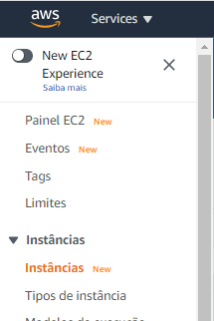
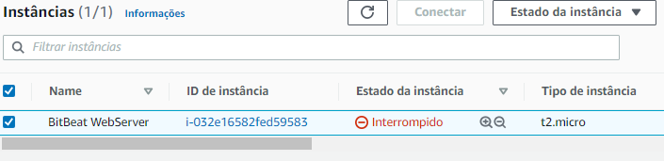
Encerrar uma instância do Amazon EC2
Passos
No menu lateral encontre a opção instancias
Encontre e selecione seu BitBeat Webserver
Select Actions > Instance State > Terminate
© 2020, Amazon Web Services, Inc. or its affiliates. All rights reserved ‹#›
Notes:
Representam conceitos
Peça aos alunos que desenhem um diagrama do que construíram nesta atividade. Certifique-se de que eles capturem os principais conceitos e terminologia que aprenderam durante a atividade. Peça aos alunos que compartilhem seu trabalho em pares, grupos ou com a classe inteira e expliquem seus diagramas. Peça-lhes que declarem o que funcionou bem e quais desafios enfrentaram durante a atividade.
Discussão pós-atividade
Desta vez, peça aos alunos que apresentem sua própria ideia de caso de uso (no lugar do BitBeat) e, em seguida, peça aos alunos que troquem casos de uso. Como alternativa, forneça um caso de uso mais especializado que seja mais relevante para seus alunos.
Desafio
Fazer: apresentar o (s) caso (s) de uso como um desafio e fazer com que os alunos concluam o desafio e compartilhem como o abordaram. Faça com que a classe ou um painel de jurados vote no vencedor do desafio e conceda um prêmio.
Extensão: percursos de carreira
O que fazer: peça aos alunos que escolham um plano de carreira (entre os 12 mostrados no portal do aluno). Vá para o repositório de conteúdo no Portal Educar da AWS e baixe os Guias do Educador para cada plano de carreira. Agrupe os alunos em pares ou pequenos grupos com base em interesses sobrepostos e peça-lhes que concluam a atividade do aluno em cada Guia do educador alinhado ao caminho.
Link: https://www.awseducate.com/educator/s/content
Extensão: Revisão de Documentação
Fazer: Familiarizar-se e compreender a documentação da AWS é um hábito de prática recomendada. Peça aos alunos que analisem a documentação do AWS EC2 e elaborem as perguntas que eles têm após lê-la. Peça-lhes que discutam quando e como usariam uma documentação como esta e quaisquer desafios que tenham com as informações apresentadas. https://docs.aws.amazon.com/AWSEC2/latest/UserGuide/concepts.html
‹#›

Slide 19
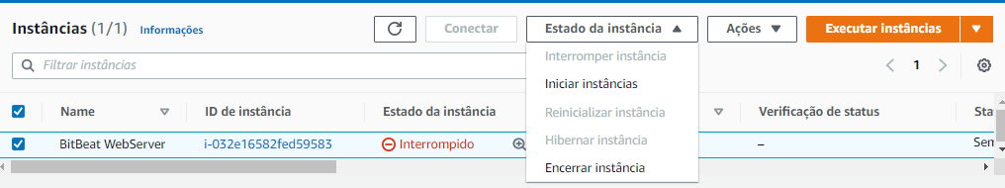
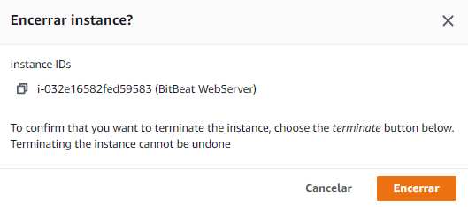
Encerrar uma instância do Amazon EC2
Com a Instancia Selecionada Clique em Estado da Instancia > Encerrar Instancia
Confirme a exclusão no opção Encerrar
© 2020, Amazon Web Services, Inc. or its affiliates. All rights reserved ‹#›
Notes:
Representam conceitos
Peça aos alunos que desenhem um diagrama do que construíram nesta atividade. Certifique-se de que eles capturem os principais conceitos e terminologia que aprenderam durante a atividade. Peça aos alunos que compartilhem seu trabalho em pares, grupos ou com a classe inteira e expliquem seus diagramas. Peça-lhes que declarem o que funcionou bem e quais desafios enfrentaram durante a atividade.
Discussão pós-atividade
Desta vez, peça aos alunos que apresentem sua própria ideia de caso de uso (no lugar do BitBeat) e, em seguida, peça aos alunos que troquem casos de uso. Como alternativa, forneça um caso de uso mais especializado que seja mais relevante para seus alunos.
Desafio
Fazer: apresentar o (s) caso (s) de uso como um desafio e fazer com que os alunos concluam o desafio e compartilhem como o abordaram. Faça com que a classe ou um painel de jurados vote no vencedor do desafio e conceda um prêmio.
Extensão: percursos de carreira
O que fazer: peça aos alunos que escolham um plano de carreira (entre os 12 mostrados no portal do aluno). Vá para o repositório de conteúdo no Portal Educar da AWS e baixe os Guias do Educador para cada plano de carreira. Agrupe os alunos em pares ou pequenos grupos com base em interesses sobrepostos e peça-lhes que concluam a atividade do aluno em cada Guia do educador alinhado ao caminho.
Link: https://www.awseducate.com/educator/s/content
Extensão: Revisão de Documentação
Fazer: Familiarizar-se e compreender a documentação da AWS é um hábito de prática recomendada. Peça aos alunos que analisem a documentação do AWS EC2 e elaborem as perguntas que eles têm após lê-la. Peça-lhes que discutam quando e como usariam uma documentação como esta e quaisquer desafios que tenham com as informações apresentadas. https://docs.aws.amazon.com/AWSEC2/latest/UserGuide/concepts.html
‹#›

Slide 20
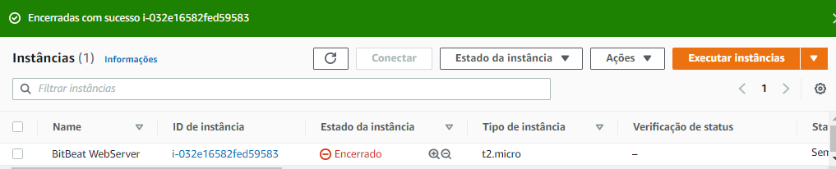
Encerrar uma instância do Amazon EC2
Verifique que a mensagem de “Encerrado com sucesso” em verde aparece e o Estado da instancia também muda para “Encerrado”
© 2020, Amazon Web Services, Inc. or its affiliates. All rights reserved ‹#›
Notes:
Representam conceitos
Peça aos alunos que desenhem um diagrama do que construíram nesta atividade. Certifique-se de que eles capturem os principais conceitos e terminologia que aprenderam durante a atividade. Peça aos alunos que compartilhem seu trabalho em pares, grupos ou com a classe inteira e expliquem seus diagramas. Peça-lhes que declarem o que funcionou bem e quais desafios enfrentaram durante a atividade.
Discussão pós-atividade
Desta vez, peça aos alunos que apresentem sua própria ideia de caso de uso (no lugar do BitBeat) e, em seguida, peça aos alunos que troquem casos de uso. Como alternativa, forneça um caso de uso mais especializado que seja mais relevante para seus alunos.
Desafio
Fazer: apresentar o (s) caso (s) de uso como um desafio e fazer com que os alunos concluam o desafio e compartilhem como o abordaram. Faça com que a classe ou um painel de jurados vote no vencedor do desafio e conceda um prêmio.
Extensão: percursos de carreira
O que fazer: peça aos alunos que escolham um plano de carreira (entre os 12 mostrados no portal do aluno). Vá para o repositório de conteúdo no Portal Educar da AWS e baixe os Guias do Educador para cada plano de carreira. Agrupe os alunos em pares ou pequenos grupos com base em interesses sobrepostos e peça-lhes que concluam a atividade do aluno em cada Guia do educador alinhado ao caminho.
Link: https://www.awseducate.com/educator/s/content
Extensão: Revisão de Documentação
Fazer: Familiarizar-se e compreender a documentação da AWS é um hábito de prática recomendada. Peça aos alunos que analisem a documentação do AWS EC2 e elaborem as perguntas que eles têm após lê-la. Peça-lhes que discutam quando e como usariam uma documentação como esta e quaisquer desafios que tenham com as informações apresentadas. https://docs.aws.amazon.com/AWSEC2/latest/UserGuide/concepts.html
‹#›

Slide 21
TESTE SEU CONHECIMENTO
© 2020, Amazon Web Services, Inc. or its affiliates. All rights reserved ‹#›
Notes:
‹#›
How to Use
This document is both a Student Guide and an Educator Guide. Print the Student Guide as a PDF for distribution to your students. You can also print this Educator Guide (see instructions below).
Printing Student Guide
Click View > Normal
Windows:
File > Export > Create PDF
Mac
File > Export > File Format: PDF
Printing Educator Guide
Click View > Notes Pages
File > Print > Layout: Notes
Objetivo:
Este Guia de atividades faz parte das ofertas de conteúdo do AWS Educate. O objetivo deste guia de lançamento e configuração de uma instância do Amazon EC2 da Amazon é fornecer aos educadores prompts e atividades de extensão em apoio às atividades em nuvem. O guia inclui uma atividade voltada para o aluno chamada “Iniciando e configurando uma instância do Amazon EC2” e as notas específicas do educador correspondentes para orientar a facilitação da atividade.
Descrição:
Este Guia de atividades estrutura a atividade para iniciar e configurar uma instância do Amazon EC2.
Quais são os objetivos de iniciar e configurar um Guia de atividades de instância do Amazon EC2? Ao usar o guia, os educadores serão capazes de:
Compreender as metas da atividade, objetivos de aprendizagem, conceitos-chave e terminologia
Facilite a aprendizagem do aluno antes, durante e depois da atividade
Avalie o conhecimento dos alunos sobre o Amazon EC2
Conteúdo do guia:
Atividades de preparação
Ativar conhecimento prévio
Discussão pré-atividade
Facilitação de atividades
Estratégias de alfabetização
Prompts de linguagem
Descolar
Verificando a compreensão
Assessments
Principais conceitos e terminologia
Específico da tarefa
Baseado em desempenho
Relatório de atividades e atividades de extensão
Discussão pós-atividade
Representam conceitos
Atividades de extensão
Recursos adicionais
Use esses recursos por meio do AWS Management Console para concluir as tarefas relacionadas ao Amazon EC2:
Introdução ao Amazon EC2 (links para um site externo): https://aws.amazon.com/ec2/getting-started/.
Tutorial: Introdução às instâncias do Amazon EC2 Linux (links para um site externo): HTTPs://docs.aws.amazon.com/AWSEC2/latest/UserGuide/EC2_GetStarted.html
Configurando com o Amazon EC2 (links para um site externo): https://docs.aws.amazon.com/AWSEC2/latest/UserGuide/get-set-up-for-amazon-ec2.html
O que é Amazon EC2? (links para um site externo): https://docs.aws.amazon.com/AWSEC2/latest/UserGuide/concepts.html
Launching and configuring an Amazon EC2 Instance

Slide 22
Iniciar e configurar uma instância do Amazon EC2
Teste seu conhecimento
Você iniciou e configurou uma instância do Amazon EC2, redimensionou-a e alterou o grupo de segurança.
Qual é o propósito da Amazon EC2?
Qual é o propósito de um Amazon Machine Image (AMI)?
Por que selecionamos o t2.micro AMI?
Qual é o propósito do user data?
O que você usa para controlar quais tipos de tráfego podem acessar seu Amazon EC2 instances?
Qual a importância de fazer o tag nos seus recursos?
Por que foi preciso redimensionar o Amazon EC2 instance?
Atividade bônus - Limpe seu ambiente
A equipe de produto BitBanger implantou totalmente seu software em um ambiente de produção. É solicitado que você se livre da máquina de teste que criou.
Passos
Encontre e selecione seu Webserver BitBeat
Select Actions > Instance State > Terminate
© 2020, Amazon Web Services, Inc. or its affiliates. All rights reserved ‹#›
Notes:
Representam conceitos
Peça aos alunos que desenhem um diagrama do que construíram nesta atividade. Certifique-se de que eles capturem os principais conceitos e terminologia que aprenderam durante a atividade. Peça aos alunos que compartilhem seu trabalho em pares, grupos ou com a classe inteira e expliquem seus diagramas. Peça-lhes que declarem o que funcionou bem e quais desafios enfrentaram durante a atividade.
Discussão pós-atividade
Desta vez, peça aos alunos que apresentem sua própria ideia de caso de uso (no lugar do BitBeat) e, em seguida, peça aos alunos que troquem casos de uso. Como alternativa, forneça um caso de uso mais especializado que seja mais relevante para seus alunos.
Desafio
Fazer: apresentar o (s) caso (s) de uso como um desafio e fazer com que os alunos concluam o desafio e compartilhem como o abordaram. Faça com que a classe ou um painel de jurados vote no vencedor do desafio e conceda um prêmio.
Extensão: percursos de carreira
O que fazer: peça aos alunos que escolham um plano de carreira (entre os 12 mostrados no portal do aluno). Vá para o repositório de conteúdo no Portal Educar da AWS e baixe os Guias do Educador para cada plano de carreira. Agrupe os alunos em pares ou pequenos grupos com base em interesses sobrepostos e peça-lhes que concluam a atividade do aluno em cada Guia do educador alinhado ao caminho.
Link: https://www.awseducate.com/educator/s/content
Extensão: Revisão de Documentação
Fazer: Familiarizar-se e compreender a documentação da AWS é um hábito de prática recomendada. Peça aos alunos que analisem a documentação do AWS EC2 e elaborem as perguntas que eles têm após lê-la. Peça-lhes que discutam quando e como usariam uma documentação como esta e quaisquer desafios que tenham com as informações apresentadas. https://docs.aws.amazon.com/AWSEC2/latest/UserGuide/concepts.html
‹#›

Slide 23
Avaliação
Principais conceitos e avaliação de terminologia
O Amazon Elastic Compute Cloud (EC2) fornece capacidade de computação escalonável na nuvem Amazon Web Services (AWS). Verdadeiro ou falso?
Diga: Amazon Elastic Compute Cloud (EC2) fornece capacidade de computação escalonável na nuvem Amazon Web Services (AWS). Isso é verdadeiro ou falso? Explique seu raciocínio.
[Resposta: Verdadeiro]
Você pode usar o Amazon EC2 para iniciar quantos ou poucos servidores virtuais precisar, configurar a segurança e a rede e gerenciar o armazenamento. O Amazon EC2 requer que você preveja o tráfego. Verdadeiro ou falso?
Diga: Você pode usar o Amazon EC2 para iniciar quantos servidores virtuais precisar, configurar a segurança e a rede e gerenciar o armazenamento. O Amazon EC2 requer que você preveja o tráfego.
Isso é verdadeiro ou falso? Explique seu raciocínio.
[Resposta: Falso. O Amazon EC2 permite que você amplie ou diminua a escala para lidar com mudanças nos requisitos ou picos de popularidade, reduzindo sua necessidade de prever o tráfego.]
VPCs são modelos pré-configurados para suas instâncias. Verdadeiro ou falso?
Diga: VPCs são modelos pré-configurados para suas instâncias. Isso é verdadeiro ou falso? Explique seu raciocínio.
[Resposta: Falso. AMIs são modelos pré-configurados para suas instâncias.]
Qual das opções a seguir é um recurso de Amazon EC2?
Instances
AMIs
Key pairs
Pergunte: Qual das opções a seguir é um recurso do Amazon EC2? Explique seu raciocínio. [Resposta: Todas as opções acima.]
Quais das opções a seguir são metadados que você pode criar e atribuir ao seu Amazon EC2 resources?
instances instance types tags Diga: Qual dos seguintes são metadados que você pode criar e atribuir aos seus recursos do Amazon EC2? Explique seu raciocínio.
[Resposta: tags]
© 2020, Amazon Web Services, Inc. or its affiliates. All rights reserved ‹#›
Notes:
Avaliações - conceitos-chave e avaliação de terminologia Page 1
‹#›
Launching and configuring an Amazon EC2 Instance

Slide 24
Um recurso do Amazon EC2 é um firewall que permite especificar os protocolos, portas e intervalos de IP de origem que podem alcançar suas instâncias usando grupos de segurança. Verdadeiro ou falso?
Diga: Um recurso do Amazon EC2 é um firewall que permite que você especifique os protocolos, portas e intervalos de IP de origem que podem alcançar suas instâncias usando grupos de segurança. Isso é verdadeiro ou falso? Explique seu raciocínio.
[Resposta: Verdadeiro]
Nuvens privadas virtuais (VPCs) são redes virtuais que você pode criar e que são mescladas com o restante da nuvem AWS. Verdade ou Falso?
Diga: Nuvens privadas virtuais (VPCs) são redes virtuais que você pode criar e que são mescladas com o restante da nuvem AWS. Isso é verdadeiro ou falso? Explique seu raciocínio.
[Resposta: Falso. VPCs são logicamente isolados do resto da nuvem AWS.]
Suas instâncias continuam em execução até que você as interrompa ou encerre ou até que falhem. Se uma instância falhar, você pode iniciar uma nova no AMI. Verdade ou Falso?
Diga: Suas instâncias continuam em execução até que você as interrompa ou encerre ou até que falhem. Se uma instância falhar, você pode iniciar uma nova no AMI. Isso é verdadeiro ou falso? Explique seu raciocínio. [Resposta: Verdade.]
As regras de entrada controlam o tráfego de saída de sua instância e as regras de entrada controlam o tráfego de entrada em sua instância. Verdade ou Falso?
Diga: As regras de entrada controlam o tráfego de saída de sua instância e as regras de entrada controlam o tráfego de entrada em sua instância. Isso é verdadeiro ou falso? Explique seu raciocínio.
[Resposta: Falso. As regras de entrada controlam o tráfego de entrada para sua instância e as regras de saída controlam o tráfego de saída de sua instância.]
Se você não especificar um grupo de segurança, o Amazon EC2 usa o grupo de segurança padrão. Verdadeiro ou falso?
Diga: Se você não especificar um grupo de segurança, o Amazon EC2 usa o grupo de segurança padrão. Verdadeiro ou falso? Explique seu raciocínio.
[Resposta: Verdade.]
© 2020, Amazon Web Services, Inc. or its affiliates. All rights reserved ‹#›
Notes:
Assessments-Key concepts and terminology assessment Page 2
‹#›
Launching and configuring an Amazon EC2 Instance

Slide 25
Avaliação de tarefas
O objetivo do serviço da web conhecido como Amazon EC2 é fornecer capacidade de computação redimensionável na nuvem na forma de uma máquina virtual. Verdadeiro ou falso? Diga: O objetivo do serviço da web conhecido como Amazon EC2 é fornecer capacidade de computação redimensionável na nuvem na forma de uma máquina virtual.
Isso é verdadeiro ou falso? Explique seu raciocínio.
[Resposta: Verdadeiro]
O objetivo de uma Amazon Machine Image (AMI) é servir como um modelo para criar uma máquina virtual no Amazon EC2. Existe apenas um modelo para diferentes tipos de máquinas. Verdadeiro ou falso?
Diga: O objetivo de uma Amazon Machine Image (AMI) é servir como um modelo para criar uma máquina virtual no Amazon EC2. Existe apenas um modelo para diferentes tipos de máquinas. Isso é verdadeiro ou falso? Explique seu raciocínio.
[Resposta: Falso. Existem diferentes modelos para diferentes tipos de máquinas.]
Você selecionou t2.micro AMI porque as instâncias T2 são de baixo custo, tipos de instância de propósito geral que fornecem um nível básico de desempenho da CPU com a capacidade de estourar acima da linha de base quando necessário. Verdadeiro ou falso?
Diga: Você selecionou t2.micro AMI porque as instâncias T2 são de baixo custo, tipos de instância de propósito geral que fornecem um nível básico de desempenho da CPU com a capacidade de estourar acima da linha base quando necessário. Isso é verdadeiro ou falso? Explique seu raciocínio.
[Resposta: Verdade.]
© 2020, Amazon Web Services, Inc. or its affiliates. All rights reserved ‹#›
Notes:
Task assessment Page 1
‹#›
Launching and configuring an Amazon EC2 Instance

Slide 26
Ao iniciar uma instância no Amazon EC2, você tem a opção de passar dados do usuário para a instância que podem ser usados para realizar tarefas de configuração automatizadas comuns e até mesmo executar scripts após o início da instância. Você pode passar dois tipos de dados do usuário para o Amazon EC2: scripts de shell e diretivas de inicialização em nuvem. Verdadeiro ou falso?
Diga: Ao iniciar uma instância no Amazon EC2, você tem a opção de passar dados do usuário para a instância que podem ser usados para executar tarefas de configuração automatizadas comuns e até mesmo executar scripts após o início da instância. Você pode passar dois tipos de dados do usuário para o Amazon EC2: scripts de shell e diretivas de inicialização em nuvem. Isso é verdadeiro ou falso? Explique seu raciocínio.
[Resposta: Verdadeiro]
Você usa grupos de segurança para controlar o tráfego de entrada e saída de uma instância EC2. Verdadeiro falso?
Diga: Você usa grupos de segurança para controlar o tráfego de entrada e saída de uma instância EC2.
Isso é verdadeiro ou falso? Explique seu raciocínio.
[Resposta: Verdadeiro]
A marcação de recursos é importante porque as marcações permitem categorizar seus recursos da AWS de maneiras diferentes, como por finalidade, proprietário ou ambiente.
Diga: A marcação de recursos é importante porque as tags permitem que você categorize seus recursos da AWS de maneiras diferentes, como por finalidade, proprietário ou ambiente. Isso é verdadeiro ou falso? Explique seu raciocínio.
[Resposta: Verdadeiro]
Você deseja redimensionar uma instância EC2 porque cada tipo de instância tem uma ou mais opções de tamanho que tratam de diferentes tamanhos de carga de trabalho.
Diga: Você deseja redimensionar uma instância EC2 porque cada tipo de instância tem uma ou mais opções de tamanho que abordam diferentes tamanhos de carga de trabalho. Isso é verdadeiro ou falso? Explique seu raciocínio.
[Resposta: Verdadeiro]
Avaliação baseada em desempenho
Peça aos alunos que iniciem e configurem um novo servidor da web Amazon EC2 para hospedar suas próprias ideias.
Conforme os alunos criam seus servidores, peça-lhes que documentem seu trabalho com um diagrama que inclui rótulos e legendas.
© 2020, Amazon Web Services, Inc. or its affiliates. All rights reserved ‹#›
Notes:
Task and Performance-Based assessment Pages 1-2
‹#›
Launching and configuring an Amazon EC2 Instance

